Slide 2
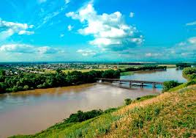
Город Усть-Лабинск является административным центром Усть-Лабинского района. Город с богатой казачьей историей расположен на слиянии двух самых крупных рек ...

Slide 3
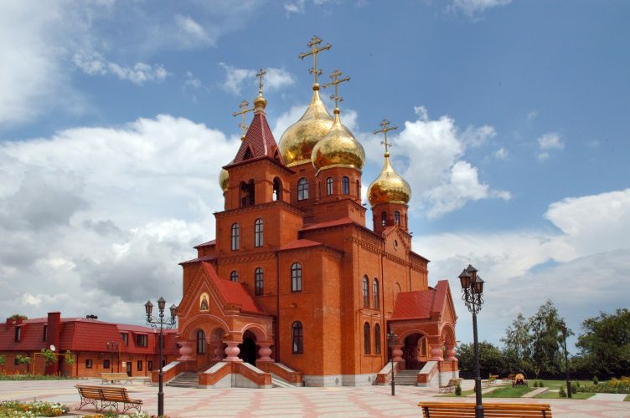
Церковь многогранна.

Slide 4
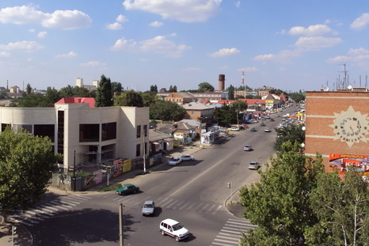
Улица города.

Slide 5
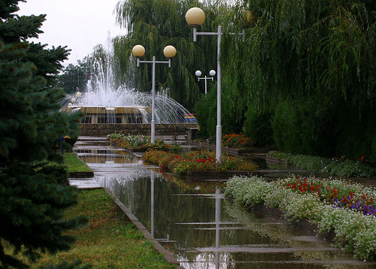
Фонтан.

Slide 6
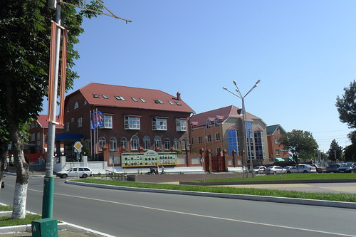
Центр города.

Slide 7
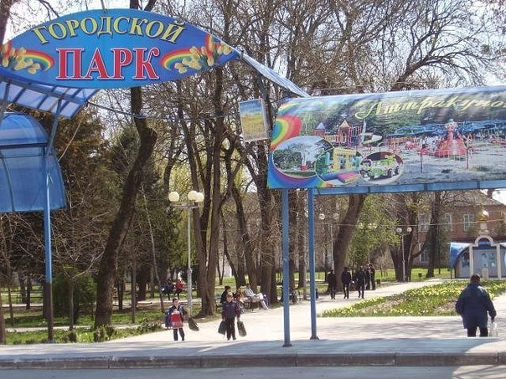
ГОРОДСКОЙ ПАРК.

Slide 8
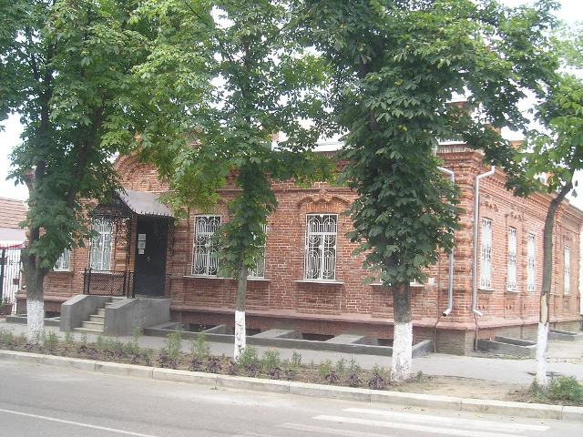
Историко-краеведческий музей Усть-Лабинского района (г. Усть-Лабинск, ул. Ленина)

Slide 9
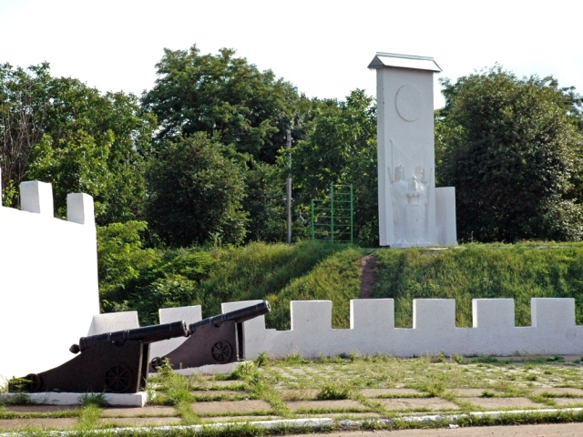
В 1978 году в честь 200-летия пребывания А.В. Суворова на Усть-Лабинской земле на месте третьего бастиона Александровской крепости был установлен памятник.

Slide 10
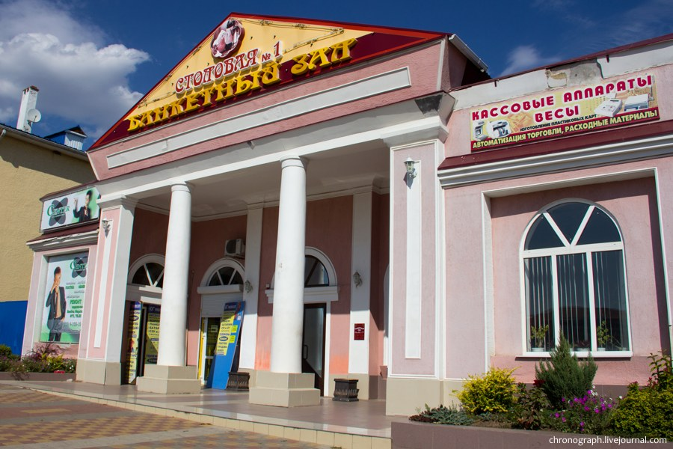
В 1958 году станица получила статус города и название Усть-Лабинск.

Slide 11
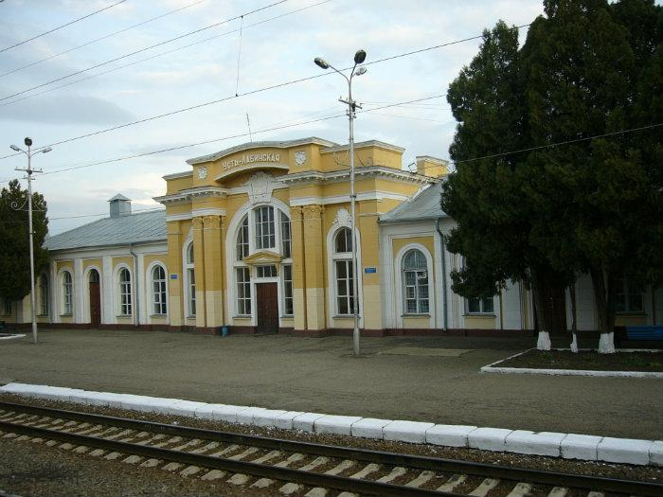
Железнодорожный вокзал

